Slide 1
复制集
自动故障恢复功能的主从集群.
主从集群和副本集最明显的区别是副本集没有固定的"主节点",
整个集群会选举出一个"主节点",当其不能工作时则变更到其他节点.副本集总会有一个活跃节点(primary)和一个或多个备份节点(secondary).副本集可以在活跃节点有问题时自动切换.

Slide 2
特点
读写分离
自动切换，选举机制,bully算法
保持有且只有一个主活跃的节点
优先级的设置

Slide 3
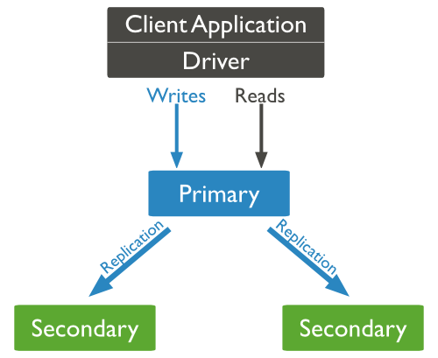
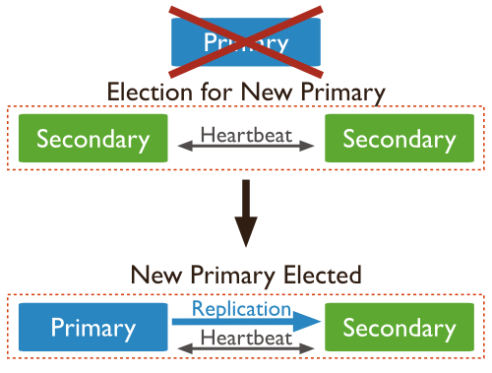
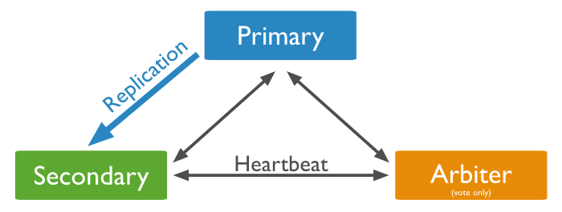
结构

Slide 4
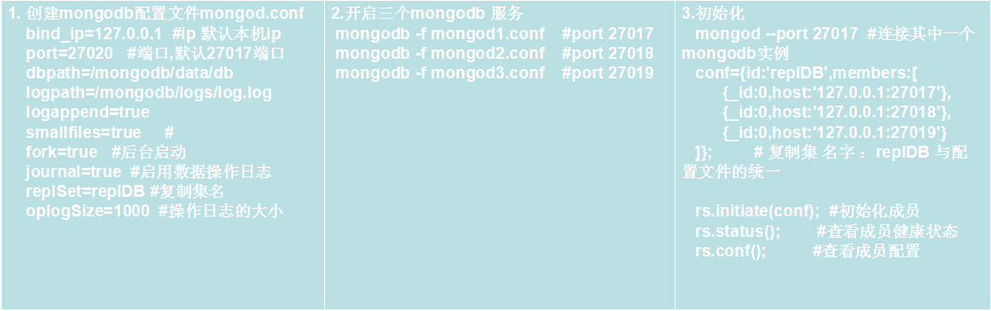
配置/应用
三步骤：
*副本集名字与配置文件的必须一致
*脑裂

Slide 5
THANKS！

